Slide 2
Merge Join
Um dos três tipos de algoritmos utilizados pelo SQL Server para efetuar um join
Aproveita a ordenação das tabelas para otimizar o processo de Join
Excelente performance quando dados já estão ordenados por índices
Cuidado com Many to Many = True
Pseudo code para o algoritmo de Merge Join:
Get first row Tabela1 from input 1
Get first row Tabela2 from input 2
While not at the end of either input
Begin
If Tabela1 joins with Tabela2
Begin
Output(Tabela1, Tabela2)
Get next row Tabela2 from input 2
end
else if Tabela1 < Tabela2
get next row Tabela1 from input 1
else
get next row Tabela2 form input 2
end

Slide 3

















Slide 4






Merge Join – Dança de Salão
Analogia criada por Thomas Kyte
http://tkyte.blogspot.com/2009/01/all-about-joins.html

Slide 5







Merge Join – Dança de Salão

Slide 6


Merge Join – Dança de Salão

Slide 7
Merge Join
Tabela de Cursos
Tabela de Alunos
ID_Cursos | Nome_Curso
1 | Medicina
2 | Educação Física
3 | Sistemas de Informação
4 | Engenharia
5 | Física Quantica
6 | Paisagismo
7 | Agronomia
ID_Alunos | Nome_Aluno | ID_Cursos
1 | Fabiano Amorim | 2
2 | Laerte Junior | 6
3 | Fabricio Catae | 5
4 | Thiago Zavaschi | 3
5 | Diego Nogare | 4
6 | Felipe Ferreira | 3
7 | Rodrigo Fernandes | 5
8 | Nilton Pinheiro | 4
ID_Alunos | Nome_Aluno | ID_Cursos
1 | Fabiano Amorim | 2
4 | Thiago Zavaschi | 3
6 | Felipe Ferreira | 3
5 | Diego Nogare | 4
8 | Nilton Pinheiro | 4
3 | Fabricio Catae | 5
7 | Rodrigo Fernandes | 5
2 | Laerte Junior | 6
Resultado:
Nome Aluno | Nome Curso
1-Fabiano Amorim |2-Educação Física
4-Thiago Zavaschi |3-Sistemas de Informação
6-Felipe Ferreira |3-Sistemas de Informação
5-Diego Nogare |4-Engenharia
8-Nilton Pinheiro |4-Engenharia
3-Fabricio Catae |5-Física Quantica
7-Rodrigo Fernandes |5-Física Quantica
2-Laerte Junior |6-Paisagismo

Slide 8
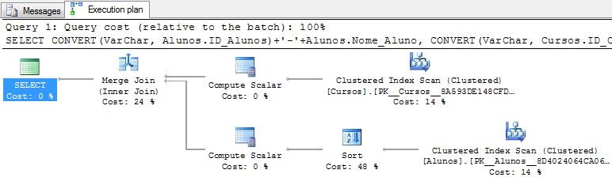
Merge Join
SELECT CONVERT(VarChar, Alunos.ID_Alunos)+'-'+Alunos.Nome_Aluno,
CONVERT(VarChar, Cursos.ID_Cursos)+'-'+Cursos.Nome_Curso
FROM Alunos
INNER JOIN Cursos
ON Alunos.ID_Cursos = Cursos.ID_Cursos
OPTION (MERGE JOIN)

